Slide 1
Chapter 16 람다식

Slide 2
16.1 람다식이란?
16.2 매개변수가 없는 람다식
16.3 매개변수가 있는 람다식
16.4 리턴값이 있는 람다식
16.5 메소드 참조
16.6 생성자 참조

Slide 3
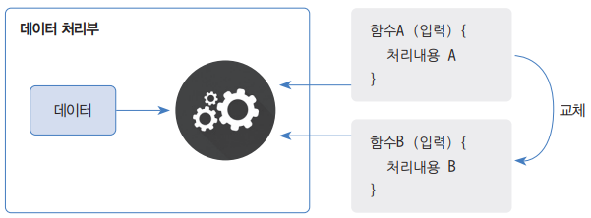
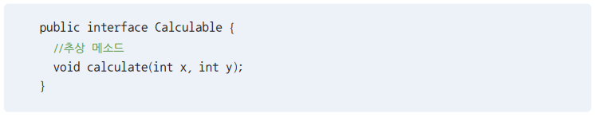
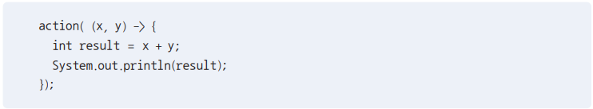
16.1 람다식이란?
람다식
함수형 프로그래밍: 함수를 정의하고 이 함수를 데이터 처리부로 보내 데이터를 처리하는 기법
데이터 처리부는 제공된 함수의 입력값으로 데이터를 넣고 함수에 정의된 처리 내용을 실행
람다식: 데이터 처리부에 제공되는 함수 역할을 하는 매개변수를 가진 중괄호 블록이다.
자바는 람다식을 익명 구현 객체로 변환

Slide 4
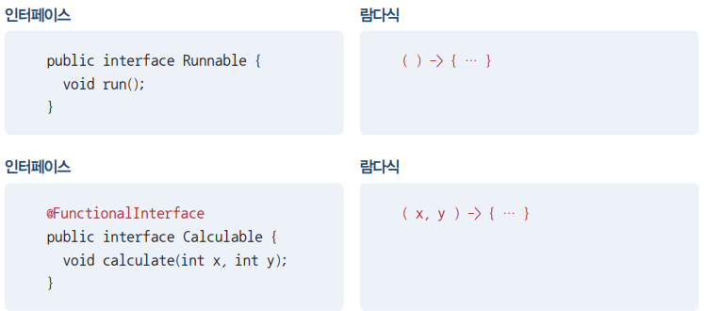
16.1 람다식이란?
함수형 인터페이스
인터페이스가 단 하나의 추상 메소드를 가지는 것
인터페이스가 함수형 인터페이스임을 보장하기 위해서는 @FunctionalInterface 어노테이션을 붙임
@FunctionalInterface: 컴파일 과정에서 추상 메소드가 하나인지 검사해 정확한 함수형 인터페이스를 작성할 수 있게 도와주는 역할

Slide 5
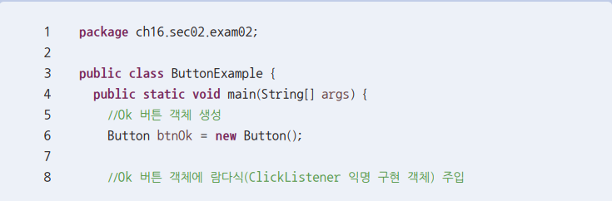
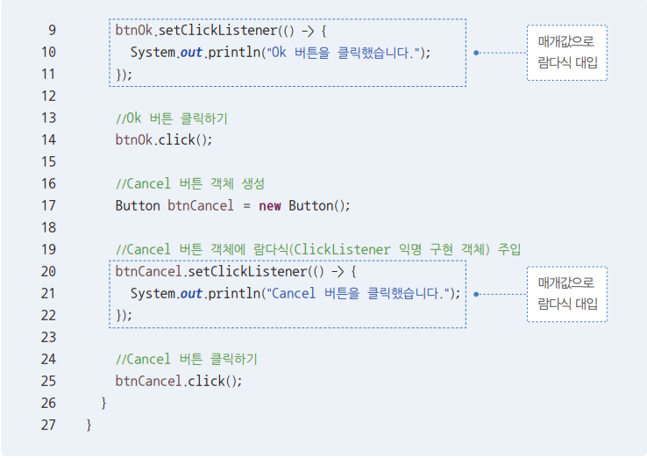
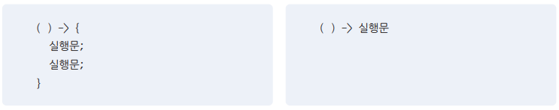
16.2 매개변수가 없는 람다식
매개변수가 없는 람다식
함수형 인터페이스의 추상 메소드에 매개변수가 없을 경우 람다식 작성하기
실행문이 두 개 이상일 경우에는 중괄호를 생략할 수 없고, 하나일 경우에만 생략할 수 있음

Slide 6
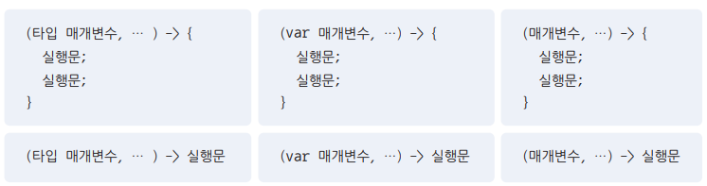
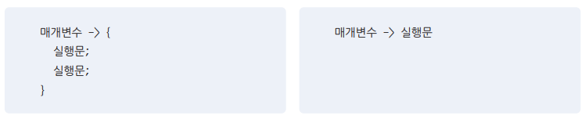
16.3 매개변수가 있는 람다식
매개변수가 있는 람다식
함수형 인터페이스의 추상 메소드에 매개변수가 있을 경우 람다식 작성하기
매개변수를 선언할 때 타입은 생략할 수 있고, 구체적인 타입 대신에 var를 사용할 수 있음
매개변수가 하나일 경우에는 괄호를 생략 가능. 이때는 타입 또는 var를 붙일 수 없음

Slide 7
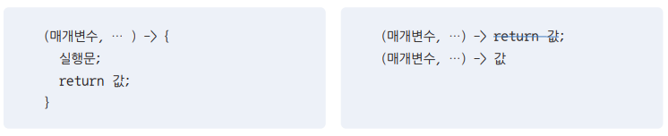
16.4 리턴값이 있는 람다식
리턴값이 있는 람다식
함수형 인터페이스의 추상 메소드에 리턴값이 있을 경우 람다식 작성하기
return 문 하나만 있을 경우에는 중괄호와 함께 return 키워드를 생략 가능
리턴값은 연산식 또는 리턴값 있는 메소드 호출로 대체 가능

Slide 8
16.5 메소드 참조
메소드 참조
메소드를 참조해 매개변수의 정보 및 리턴 타입을 알아내 람다식에서 불필요한 매개변수를 제거
정적 메소드와 인스턴스 메소드 참조
정적 메소드를 참조 시 클래스 이름 뒤에 :: 기호를 붙이고 정적 메소드 이름을 기술
인스턴스 메소드일 경우에는 객체를 생성한 다음 참조 변수 뒤에 :: 기호를 붙이고 인스턴스 메소드 이름을 기술

Slide 9


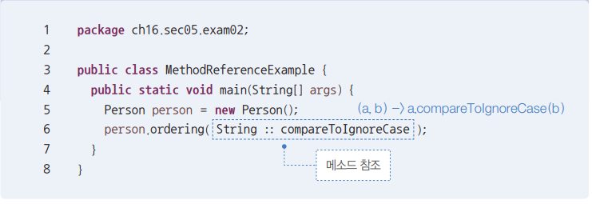
16.5 메소드 참조
매개변수의 메소드 참조
람다식에서 제공되는 a 매개변수의 메소드를 호출해서 b 매개변수를 매개값으로 사용
a의 클래스 이름 뒤에 :: 기호를 붙이고 메소드 이름을 기술

Slide 10
16.6 생성자 참조
생성자 참조
객체를 생성하는 것. 람다식이 단순히 객체를 생성하고 리턴하도록 구성되면 람다식을 생성자 참조로 대치 가능
클래스 이름 뒤에 :: 기호를 붙이고 new 연산자를 기술
생성자가 오버로딩되어 여러 개가 있을 경우, 컴파일러는 함수형 인터페이스의 추상 메소드와 동일한 매개변수 타입과 개수를 가지고 있는 생성자를 찾아 실행
해당 생성자가 존재하지 않으면 컴파일 오류 발생

